Slide 1
EKP
Euroopan keskuspankki

Slide 2

Mikä EKP on?
EKP eli Euroopan keskuspankki on koko euroalueen keskuspankki
Yksi EU:n toimielimistä
Tärkein päätöksentekijä EKP:n neuvosto
Hallintorakenne https://www.ecb.europa.eu/ecb/orga/orgachart/html/index.fi.html

Slide 3
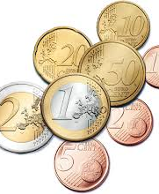
Tehtävät
Perustehtävät:
Unionin rahapolitiikan määritteleminen ja sen toteuttaminen
Valuuttamarkkinatoimien suorittaminen
Muita tehtäviä:
Seteleiden liikkeeseenlasku
Rahoitusjärjestelmän vakaus ja valvonta
Tilastot

Slide 4
Lähteet
https://www.ecb.europa.eu/ecb/html/index.fi.html
https://www.ecb.europa.eu/ecb/tasks/html/index.fi.html

